Slide 1
CHÀO MỪNG QUÝ THẦY CÔ
VỀ DỰ GIỜ MÔN NGỮ VĂN 6

Slide 2
KHỞI ĐỘNG

Slide 3
CÂY TRE TRĂM ĐỐT
Notes:
Thanh Ngọc – Giáo án văn 6 Bộ Chân trời sáng tạo -0905948165 https://www.facebook.com/anhbao2020

Slide 4
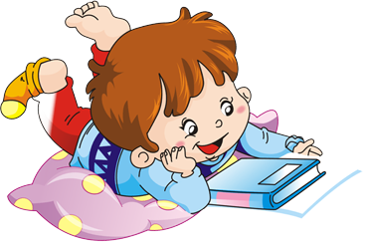
TIẾT: 47- 48
CHUYỆN CỔ NƯỚC MÌNH
LÂM THỊ MỸ DẠ
Notes:
Nguyễn Nhâm -0981.713.891

Slide 5
ĐỌC TÌM HIỂU CHUNG:
I.

Slide 6
1. Đọc, chú thích
6
a. Đọc
Ta cùng xem video nào!
Lắng nghe video và đọc theo nhé các con!

Slide 7
Notes:
Nguyễn Nhâm- 0981.713.891

Slide 8
b. Chú thích
Chuyện cổ
Cứu giúp
Ràng buộc mình vào nhiều điều để phải lo lắng, bận tâm.
Độ trì
Độ lượng
Giàu tình cảm
Đa tình
Câu chuyện được lưu truyền từ xa xưa
Đức tính của người có tấm lòng khoan dung, rộng lượng, dễ tha thứ
Đa mang
Notes:
Giáo án của Thảo Nguyên 0979818956

Slide 9
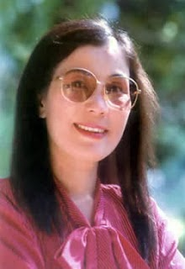
2. Tìm hiểu chung
a. Tác giả
Tên thật: Lâm Thị Mỹ Dạ, sinh năm 1949
Quê : Quảng Bình, hiện bà đang sống ở Huế
Phong cách sáng tác : Thơ bà đằm thắm, nhẹ nhàng, trong trẻo; thể hiện bằng một tâm hồn tinh tế và giàu yêu thương.
Sáng tác tiêu biểu: Khoảng trời; Hố bom, Bài thơ không năm tháng...
Notes:
Giáo án của Thảo Nguyên 0979818956

Slide 10
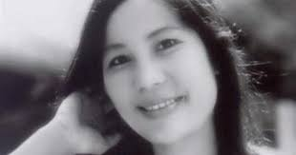
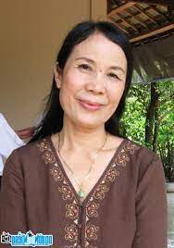
Lâm Thị Mỹ Dạ
10
Từng là biên tập viên, phóng viên trong những năm chiến tranh.
Tốt nghiệp trường Đại học Văn hoá (khoa Viết văn) 1979-1983.
Photography
Films
Tốt nghiệp Học viện văn học Gorki (Liên Xô cũ) 1998.
Code
请添加标题
Từng làm phóng viên, biên tập viên văn học, Uỷ viên Ban chấp hành Hội Văn học nghệ thuật Thừa Thiên- Huế….
Copywrite
请添加标题

Slide 11
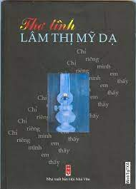
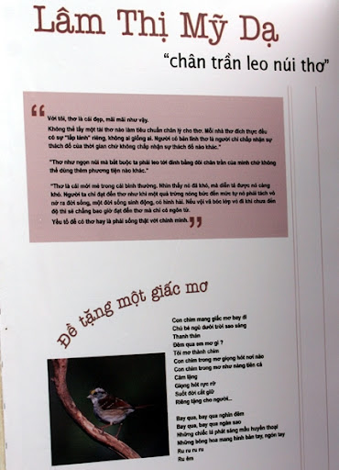
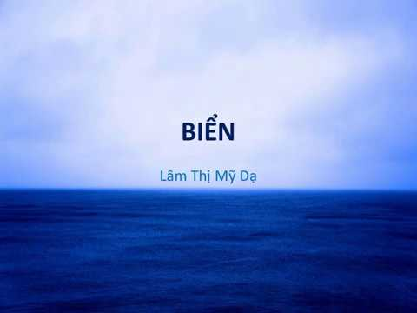
Các tác phẩm tiêu biểu:
11

Slide 12
2. Tìm hiểu chung
b. Tác phẩm
* Thảo luận (cặp đôi). Thời gian 1 phút
? Nêu xuất xứ của bài thơ?
? Bài thơ thuộc thể thơ nào?
? Phương thức biểu đạt của văn bản là gì?
Notes:
Giáo án của Thảo Nguyên 0979818956

Slide 13
1p
* Thảo luận (cặp đôi). Thời gian 1 phút
? Nêu xuất xứ của bài thơ?
? Bài thơ thuộc thể thơ nào?
? Phương thức biểu đạt của văn bản là gì?
HẾT GIỜ

Slide 14
2. Tìm hiểu chung
b. Tác phẩm
Xuất xứ
- In trong “Lâm Thị Mỹ Dạ tuyển tập”
Thể loại
Thơ lục bát
PTBĐ
Biểu cảm kết hợp với tự sự
Notes:
Giáo án của Thảo Nguyên 0979818956

Slide 15
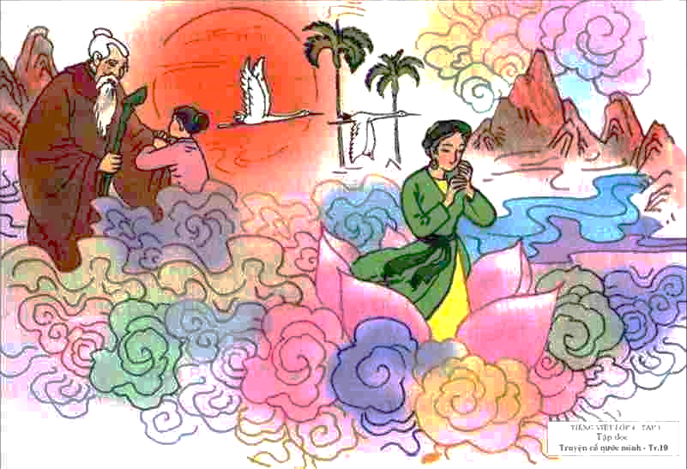
Từ đầu… đa tình, đa mang
→ Vẻ đẹp chuyện cổ nước mình.
Phần còn lại
→ Ý nghĩa chuyện cổ nước mình.
Notes:
Giáo án của Thảo Nguyên (0979818956)

Slide 16
KHÁM PHÁ VĂN BẢN:
II.

Slide 17
Đặc điểm thể loại lục bát trong bài thơ :
1.

Slide 18
PHIẾU HỌC TẬP SỐ 1
HS LÀM VIỆC CẶP ĐÔI
18
Đặc điểm thể loại thơ lục bát | Biểu hiện trong bài thơ
Số dòng thơ
Số tiếng trong từng dòng
Vần trong các dòng thơ
Nhịp thơ của từng dòng

Slide 19
Chuyện cổ nước mình
19
Tôi yêu truyện cổ nước tôi Vừa nhân hậu lại tuyệt vời sâu xa Thương người rồi mới thương ta Yêu nhau dù mấy cách xa cũng tìm Ở hiền thì lại gặp hiền Người ngay thì gặp người tiên độ trì Mang theo truyện cổ tôi đi Nghe trong cuộc sống thầm thì tiếng xưa Vàng cơn nắng, trắng cơn mưa Con sông chảy có rặng dừa nghiêng soi Đời cha ông với đời tôi Như con sông với chân trời đã xa Chỉ còn truyện cổ thiết tha Cho tôi nhận mặt ông cha của mình Rất công bằng, rất thông minh Vừa độ lượng lại đa tình, đa mang.
Thị thơm thì giấu người thơm Chăm làm thì được áo cơm cửa nhà Đẽo cày theo ý người ta Sẽ thành khúc gỗ chẳng ra việc gì Tôi nghe truyện cổ thầm thì Lời cha ông dạy cũng vì đời sau. Đậm đà cái tích trầu cau Miếng trầu đỏ thắm nặng sâu tình người. Sẽ đi qua cuộc đời tôi Bấy nhiêu thời nữa chuyển dời xa xôi. Nhưng bao truyện cổ trên đời Vẫn luôn mới mẻ rạng ngời lương tâm.
Lâm Thị Mỹ Dạ
Mỗi dòng lục có 6 tiếng
1
2
9
3
10
4
11
5
12
mỗi dòng bát có 8 tiếng
6
13
7
14
8

Slide 20
Vần trong các dòng thơ
20
Ở hiền thì lại gặp hiền Người ngay thì gặp người tiên độ trì Mang theo truyện cổ tôi đi Nghe trong cuộc sống thầm thì tiếng xưa
hiền-tiên; trì- đi- thì…

Slide 21
Nhịp thơ của từng dòng
21
Ở hiền/ thì lại /gặp hiền Người ngay thì gặp/ người tiên độ trì Mang theo/ truyện cổ/ tôi đi Nghe trong/ cuộc sống/ thầm thì /tiếng xưa
2/2/2
2/2/2/2
4/4
Nhịp chẵn

Slide 22
22
1. Đặc điểm của thể thơ lục bát trong bài
Đặc điểm thể loại thơ lục bát | Biểu hiện trong bài thơ
Số dòng, số tiếng | - 28 câu thơ lục bát ( 14 cặp lục bát). - Dòng lục có 6 tiếng, dòng bát có 8 tiếng.
Về vần | - hiền – tiên; trì – đi – thì…
Về nhịp thơ | - Ngắt nhịp chẵn: 2/2/2; 4/4; 2/2/2/2; 2/4…
Về thanh điệu | - Trong dòng 6 và dòng 8, tiếng thứ 4 là thanh trắc, tiếng thứ 6,8 là thanh bằng…

Slide 23
Những câu chuyện cổ được nhắc đến và ý nghĩa:
2.

Slide 24
PHIẾU HỌC TẬP SỐ 2
Thảo luận nhóm
24
Tên truyện | Dấu hiệu nhận diện | Ý nghĩa, giá trị nhân văn của các chuyện cổ (phân tích một vài ví dụ)

Slide 25
PHIẾU HỌC TẬP SỐ 2
Tên truyện | Dấu hiệu nhận diện | Ý nghĩa, giá trị của các chuyện cổ
Thạch Sanh; Cây tre trăm đốt; Cây khế, Sọ Dừa
Ở hiền thì lại gặp hiền/ Người ngay thì gặp người tiên độ trì…
Thị thơm thị giấu người thơm/ Chăm làm thì được áo cơm cửa nhà
Tấm Cám
Đẽo cày theo ý người ta/ Sẽ thành khúc gỗ chẳng ra việc gì.
Đẽo cày giữa đường
Đậm đà cái tích trầu cau/ Miếng trầu đỏ thắm nặng sâu tình người.
Sự tích trầu cau
Notes:
Giáo án của Thảo Nguyên 0979818956

Slide 26
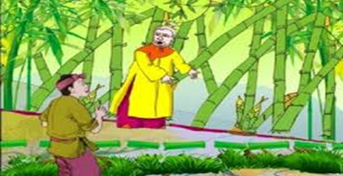
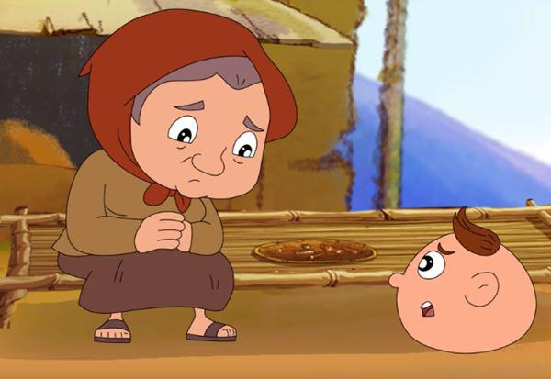
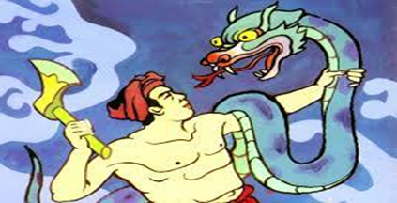
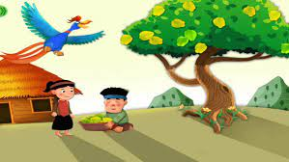
Anh chàng trong truyện Cây tre trăm đốt dẫu biết mình bị lừa vẫn không hề oán trách, bao dung và nhân hậu.
26
Thạch Sanh sẵn sàng giúp đỡ, xả thân vì người khác; khi biết tội ác của Lí Thông nhưng vẫn tha chết cho mẹ con hắn;
cô gái út trong Sọ Dừa có tấm lòng thương người đặc biệt đó là người có khiếm khuyết về ngoại hình
Cây tre trăm đốt
\
Dấu hiệu nhận diện:
“Ở hiền thì lại gặp lành
Người ngay thì gặp người tiên độ trì”
Nhân hậu, vị tha, độ lượng, bao dung, đa tình, đa mang…
Thạch Sanh
Người em trong truyện cây khế chẳng trách người anh tham lam nửa lời
Sọ Dừa
Cây khế

Slide 27
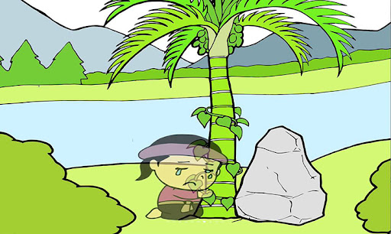
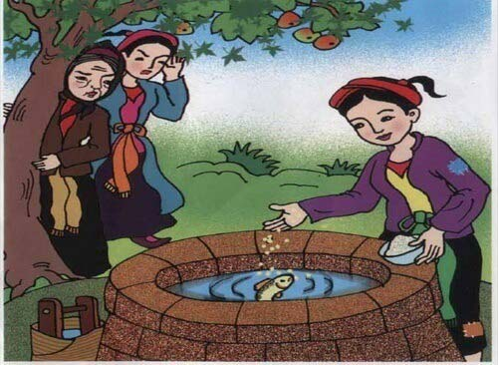
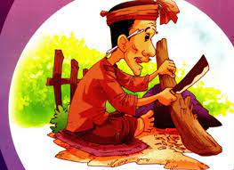
Sự tích trầu cau
“Thị thơm thì giấu người thơm”
27
Đậm đà cái tích trầu cau
Miếng trầu đỏ thắm nặng sâu tình người
Qua các lần hóa thân của Tấm, ta nhận ra khát vọng vươn lên, chiến thắng nghịch cảnh của nhân dân ta.
đó còn là sự trân quý tình cảm của an hem trong gia đình, là sự thủy chung của lứa đôi qua sự tích trầu cau…
\
Tấm Cám
““Đẽo cày theo ý người ta/ Sẽ thành khúc gỗ chẳng ra việc gì”
Phải kiên định, có lập trường thì công việc mới thành công.
Đẽo cày giữa đường

Slide 28
Chuyện cổ nước mình phản ánh nét đẹp tình người như lòng nhân hậu, vị tha, bao dung, độ lượng...
Vừa nhân hậu lại tuyệt vời sâu xa
Thương mình rồi mới thương ta
Yêu nhau dù mấy cách xa cũng tìm
3.

Slide 29
Chuyện cổ nước mình gửi gắm những bài học cuộc sống về công bằng, sự thông minh, lòng độ lượng và triết lí về niềm tin "ở hiền gặp lành":
Ở hiền thì lại gặp hiền
Người ngay thì gặp người tiên độ trì
Rất công bằng, rất công minh
Vừa độ lượng, lại vừa đa tình, đa mang.
3.
$→$Chuyện cổ nước mình phản ánh ý nghĩa cuộc sống một cách sâu xa, kết tinh những vẻ đẹp tình cảm, tư tưởng của cha ông.
$→$ Chuyện cổ nước mình là một kho tàng chuyện phong phú, đa dạng.

Slide 30
PHIẾU HỌC TẬP SỐ 2
Tên truyện | Dấu hiệu nhận diện | Ý nghĩa, giá trị của các chuyện cổ
Thạch Sanh; Cây tre trăm đốt; Cây khế, Sọ Dừa
Ở hiền thì lại gặp hiền/ Người ngay thì gặp người tiên độ trì…
Phản ánh những nét đẹp tình người như lòng nhân hậu, vị tha, độ lượng, bao dung, đa tình, đa mang…
Thị thơm thị giấu người thơm/ Chăm làm thì được áo cơm cửa nhà
Tấm Cám
Đẽo cày theo ý người ta/ Sẽ thành khúc gỗ chẳng ra việc gì.
Đẽo cày giữa đường
Đậm đà cái tích trầu cau/ Miếng trầu đỏ thắm nặng sâu tình người.
Sự tích trầu cau
Notes:
Giáo án của Thảo Nguyên 0979818956

Slide 31
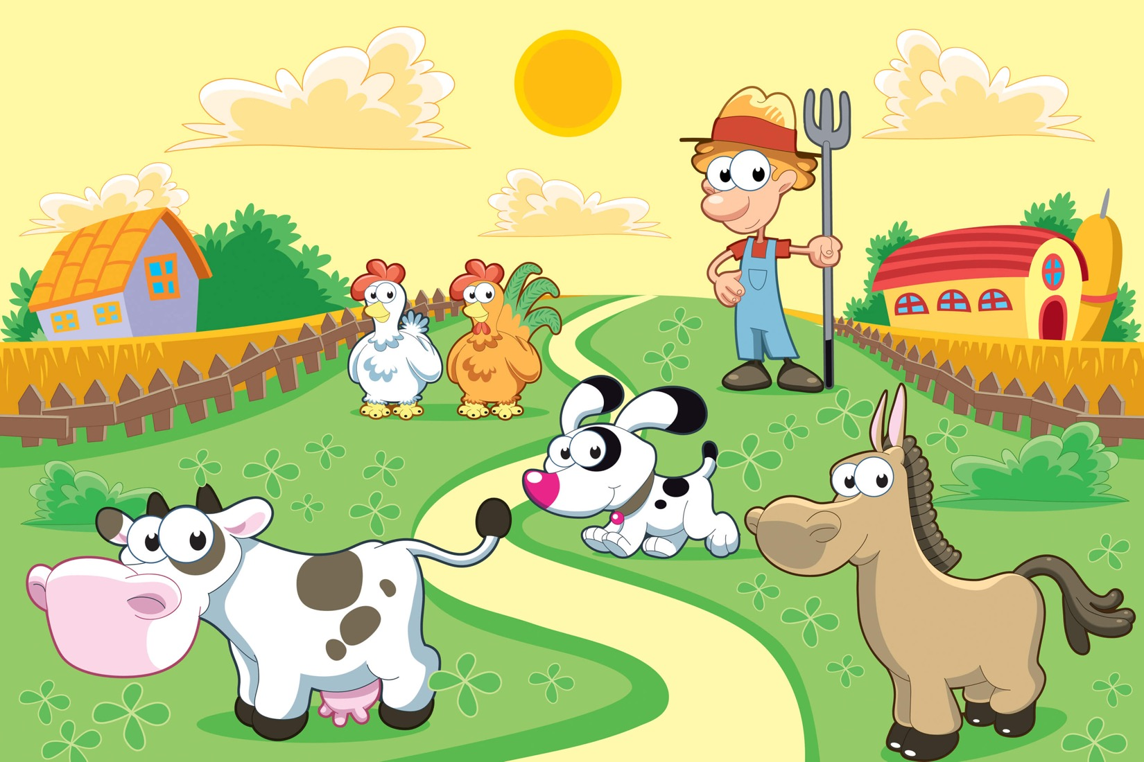
XÂY DỰNG
NÔNG TRẠI

Slide 32
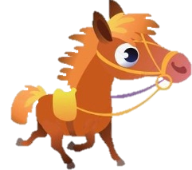
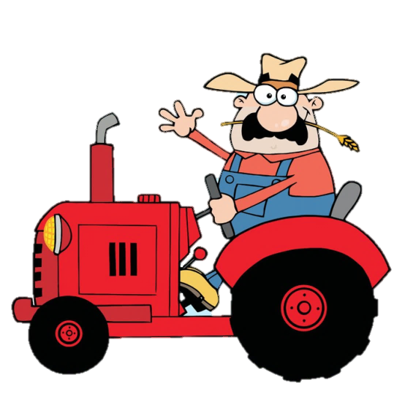
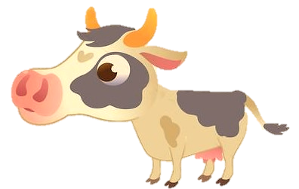

Slide 33
Câu thơ Thị thơm thị giấu người thơm nhắc đến truyện cổ tích nào?
Tấm Cám

Slide 34
Câu thơ sau gợi cho em nhớ tới câu tục ngữ nào?
Ở hiền thì lại gặp hiền
Người ngay thì gặp người tiên độ trì
Ở hiền gặp lành

Slide 35
Hai câu thơ cuối bài có ý nghĩa gì?
Tôi nghe chuyện cổ thầm thì
Lời cha ông dạy cũng vì đời sau
Là lời dạy của cha ông với con cháu đời sau: Phải biết sống nhân hậu, độ lượng, công bằng,…

Slide 36
Hai câu thơ Đẽo cày theo ý người ta/ Sẽ thành khúc gỗ chẳng ra việc gì nhắc đến truyện cổ tích nào?
“Đẽo cày giữa đường”

Slide 37
Từ “độ trì” trong câu “Người ngay thì gặp người tiên độ trì” được hiểu là?
Che chở, giúp đỡ con người vượt qua khó khăn

Slide 38
Chuyện cổ nước mình thuộc thể thơ nào?
Lục bát

Slide 39
CẢM ƠN CÁC EM ĐÃ CHÚ Ý LẮNG NGHE!

